Slide 1
Trường THCS Vĩnh Thới
Môn : Địa Lí 9
GVBM: Huỳnh văn Đời

Slide 2
KÍNH CHÀO QUÍ THẦY CÔ GIÁO
CHÀO CÁC EM

Slide 3
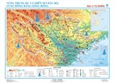
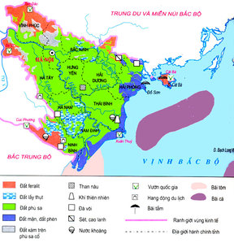
Tiết: 21
Bài 20
VÙNG ĐỒNG BẰNG SÔNG HỒNG

Slide 4
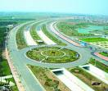
Xác định ranh giới giửa Đồng bằng Sông Hồng với các vùng Trung du và miền núi Bắc Bộ, Bắc Trung Bộ
Có thủ đô Hà Nội là đầù mối giao thông,trung tâm văn hóa chính trị khoa học công nghệ của cả nước
Diện tích :14860 km²
Dân số: 17,5 triệu (2002)
Đọc tên các tỉnh

Slide 5
1/ VỊ TRÍ ĐỊA LÍ VÀ GIỚI HẠN LÃNH THỔ
Giáp trung du miền núi Bắc Bộ,Bắc Trung Bộ và vịnh Bắc Bộ
Nêu giới hạn của vùng Đồng bằng Sông Hồng
Nêu ý nghĩa vị trí địa lí của vùng?
Vùng giao lưu thuận tiện với các vùng trong cả nước
Vị trí các đảo Cát Bà, Bạch Long Vĩ
Vùng Đồng bằng sông Hồng bao gồm:
Đồng bằng châu thổ, dải đất rìa trung du và một vịnh biển
Hãy kể các vùng lảnh thổ thuộc Đồng bằng Sông Hồng
Vùng có hệ thống đê chạy dọc ven sông, ven biển và một mùa đông lạnh có mưa phùn ẩm ướt , đây là nét đặc sắc nhất của vùng ,ta cùng tìm hiểu trong phần 2
u

Slide 6
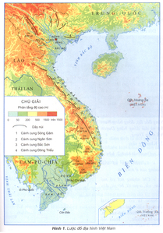
II/ ĐiỀU KiỆN TỰ NHIÊN VÀ TÀI NGUYÊN THIÊN NHIÊN
1. Điều kiện tự nhiên
Sông Hồng bồi đấp phù sa, cung cấp nước cho sản xuất và đời sống ,là đường giao thông quan trọng.
Nêu ý nghĩa của Sông Hồng đối với sự phát triển nông nghiệp và đời sống dân cư
So sánh đồng bằng sông Hồng với các đồng bằng khác
Là đồng bằng rộng thứ hai của cả nước
Đê ngăn lũ lụt , bảo vệ tính mạng người dân vùng đồng bằng
Hạn chế: Ngăn lượng phù sa vào đồng ruộng , hình thành các ô trủng
Nêu tầm quan trọng của hệ thống đê S.Hồng

Slide 7
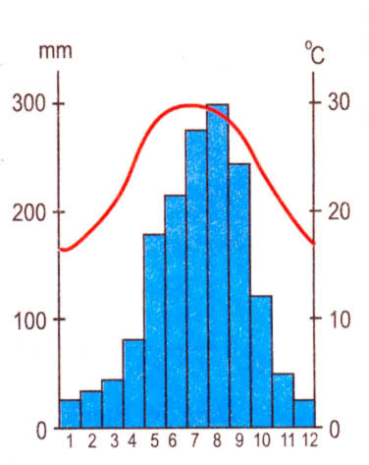
Hãy kể tên và nêu sự phân bố các loại đất ở Đồng bằng Sông Hồng
Đất đa dạng quan trọng là đất phù sa thích hợp thâm canh trong nông nghiệp
Đất phù sa mầu mở quỹ đất thì hạn chế → đất là tài nguyên quí giá
Tại sao đất được coi là tài nguyên quí nhất ?
Vì sao nói khí hậu nơi đây thích hợp cho việc thâm canh tăng vụ trong sản xuất nông nghiệp?
Khí hậu nhiệt đới có mùa đông lạnh tạo điều kiện thâm canh tăng vụ, trồng cây ôn đới và cận nhiệt

Slide 8
2- Tài nguyên thiên nhiên
Đá vôi có trử lượng lớn, ngoài ra còn có than nâu,sét cao lanh, khí tự nhiên
Đọc tên các vườn quốc gia , di tích lịch sử văn hóa có trong vùng
Tài nguyên biển
Vườn quốc gia
Tài nguyên biển và du lịch khá phong phú

Slide 9
Thời tiết thường không ổn định , bão lụt làm thiệt hại mùa màng , công trình
Điều kiện tự nhiên ( địa hình, khí hậu) có gì khó khăn cho người dân vùng ĐB S. Hồng?
Do hệ thống đê chống lũ , đồng ruộng trở thành ô trũng trong đê về mùa mưa thường bị ngập úng
Theo em cần có những giải pháp nào để khắc phục khó khăn?
Tăng cường công tác thủy lợi, bảo vệ đê điều
Tại sao nhà nước phải đưa công việc bảo vệ đê vào luật ?
Bảo vệ hệ thống đê là trách nhiệm của chúng ta

Slide 10
Người/km²
III.ĐẶC ĐIỂM DÂN CƯ XÃ HỘI
Biểu đồ mật độ dân số của ĐB Sông Hồng,TD MN Bắc Bộ cả nước năm 2002
THẢO LUẬN NHÓM (5’)
N2:Tại sao tỉ lệ gia tăng tự nhiên của vùng giảm nhưng mật độ dân số vẫn cao?
N1:MĐDS ở ĐB S Hồng cao gấp bao nhiêu lần so với cả nước , với Trung du Miền núi Bắc Bộ và với Tây Nguyên
Số người trong độ tuổi sinh sản chiếm tỉ lệ cao
1200
1179
1000
Dân số đông,mật độ dân số cao nhất cả nước nên có nguồn lao động dồi dào , thị trường tiêu thụ lớn ,nhưng gây sức ép về việc làm và phúc lợi xã hội
800
600
5 lần
N3:Mật độ dân số cao có những thuận lợi khó khăn gì cho sự phát triển kinh tế xã hội ?
10 lần
15 lần
400
242
200
114
81
0
0
Đ B Sông Hồng
TD MN Bắc Bộ
Tây Nguyên
Cả nước

Slide 11
Tiêu chí | Đơn vị tính | ĐB S Hồng | Cả nước
Tỉ lệ gia tăng tự nhiên của dân số | % | 1,1 | 1,4
Tỉ lệ thất nghiệp ở đô thị | % | 9,3 | 7,4
Tỉ lệ thất nghiệp ở nông thôn | % | 26,0 | 26,5
Thu nhập bình quân đầu người 1 tháng | Nghìn đồng | 280,3 | 295,0
Tỉ lệ người lớn biết chử | % | 94,5 | 90,3
Tuổi thọ trung bình | Nam | 73,7 | 70,9
Tỉ lệ dân thành thị | % | 19,9 | 23,6
Nhận xét tình hình dân cư xã hội của vùng ĐB S Hồng so với cả nước ?
Tỉ lệ gia tăng tự nhiên thấp, thu nhập thấp,trình độ dân trí cao

Slide 12
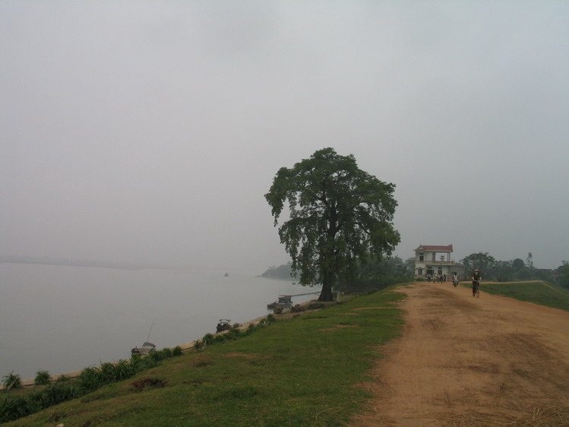
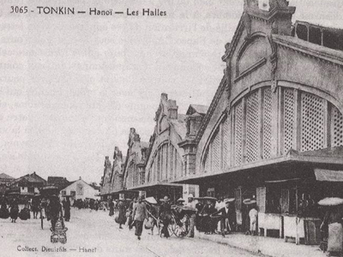
Kết cấu hạ tầng nông thôn hoàn thiện nhất nước
Đọc thông tin Sgk và cho biết kết cấu hạ tầng nông thôn có đặc điểm gì ?
Đọc tên một số đô thị lớn của vùng
Một số đô thị hình thành từ lâu đời :Thăng Long (Hà Nội), Hải Phòng

Slide 13
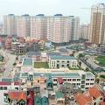
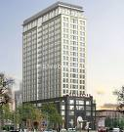
Tại sao đời sống người dân Đb S. Hồng còn nhiều khó khăn?
Mức thu nhập thấp, tỉ lệ thất nghiệp cao
Kinh tế chuyển dịch chậm , dân số đông ,đời sống chậm cải thiện
Theo em cần có những giải pháp gì để người dân ĐB S. Hồng bớt khó khăn
Thực hiện tốt chính sách dân số

Slide 14
Đánh giá:
1.Loại đất chính ở ĐB S Hồng là…………
đất phù sa
2.Tầm quan trọng của hệ thống đê Sông Hồng là:
Tạo đồng bằng ô trũng
b. Chống lũ lụt
c. Cả hai ý trên
3.Thành phố “ Hoa phượng đỏ” là tên gọi tiêu biểu của thành phố nào.
Hà Nội, Hải Phòng, Bắc Ninh, Nam Định
Hải Phòng

Slide 15
Nêu hướng thực hiện bài tập 3 SGK theo bảng 20.1
 | Đất nông nghiệp(Nghìn ha) | Dân số(triệu người)
Cả nước | 9406,8 | 79,7
Đồng bằng sông Hồng | 855,2 | 17,5
Vẽ biểu đồ cột thể hiện bình quân đất nông nghiệp theo đầu người ở ĐB S. Hồng và cả nước (ha/người). Nhận xét
Hướng dẫn:
Đất nông nghiệp
Bình quân đất (ha/ người )=
Dân số

Slide 16
Chuẩn bị tiết sau:
Làm câu số 3 SGK trang 75
Xem lược đồ bài 6 , giới hạn vùng kinh tế trọng điểm Bắc Bộ
Tìm hiểu tình hình kinh tế của vùng Đồng Bằng Sông Hồng
XIN KÍNH CHÀO QUÍ THẦY CÔ
Chào tạm biệt các em

